Slide 1
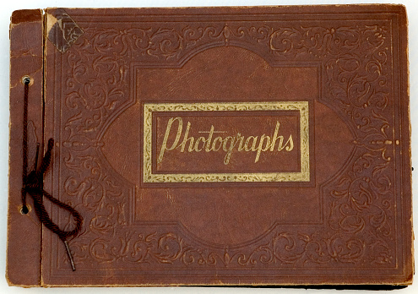
Практичне заняття:
Про що можна довідатися з сімейного фотоальбому

Slide 2
Мета:
навчити учнів розповідати про історії свого роду, використовуючи сімейний фотоальбом і родинне дерево; викликати інтерес до дослідження історії свого роду.

Slide 3
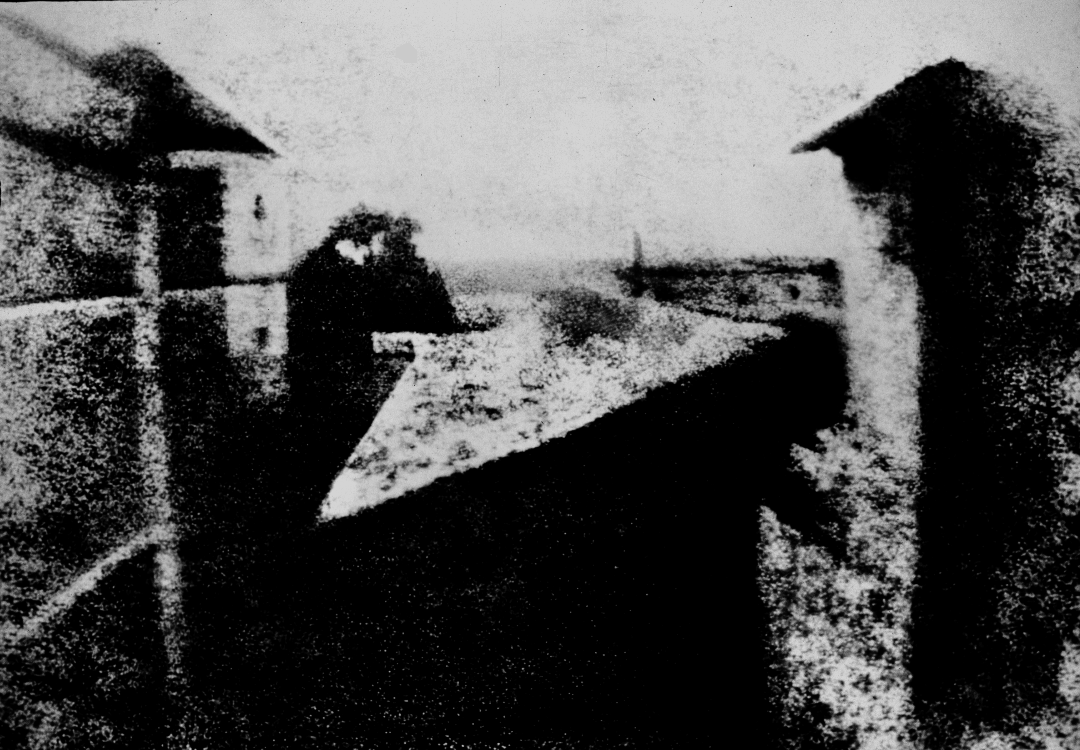
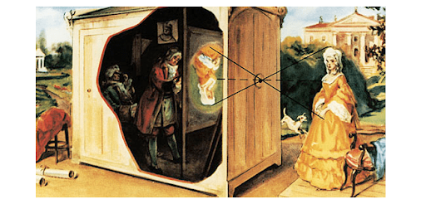
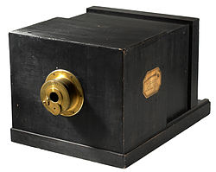
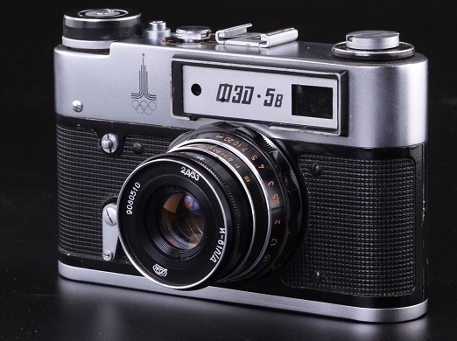
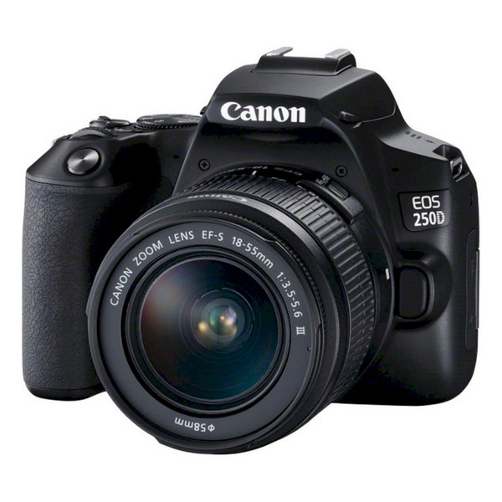
Перегляд відео «Сюжет - Історія Фотографії»
https://www.youtube.com/watch?v=FNcJdYz1zAM&ab_channel=ok21555
Запитання до відео
Коли були винайдені перші фото?
2. Як називалися прилади, за допомогою яких робили фото?
3. Як змінилася фотографія?
4. Чому фотографію вважають історичним джерелом?

Slide 4
Захист проектів
План розповіді:
Хто є для вас люди, зображені на фото?
2. Що роблять люди?
3. Коли зроблена фотографія?
4. Люди на фото позують чи фото є випадковим?
5. Для чого зроблене це фото?

Slide 5

Словникова робота
Генеалогія – допоміжна історична дисципліна, яка вивчає походження та родинні зв’язки.
Родинне або генеалогічне дерево – схема походження сім’ї з іменами,прізвищами, роками життя родичів.

Slide 6
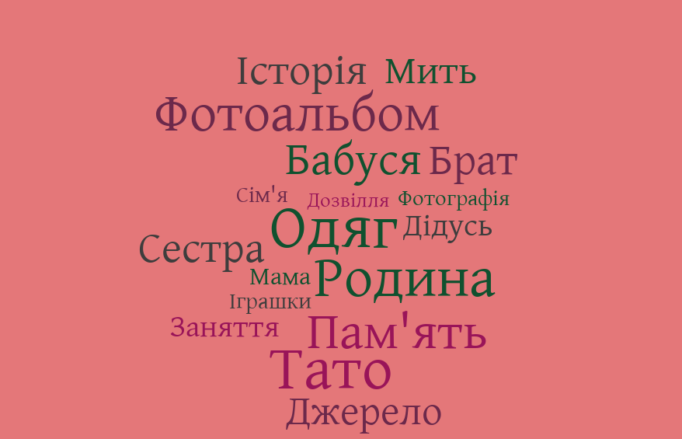
Завдання. Зі слів на зображенні сформулювати невеликі речення.

Slide 7
Домашнє завдання
1. Підготуватися до контрольної роботи з параграфів 8 – 12.
2. Скласти родинне дерево за зразком, поданим на с. 86.

